Slide 1

Stavba těla živočichů
Autor: Mgr . Iveta Váňová
VY_32_ INOVACE_38_Stavba těla živočichů
Vytvořeno v rámci projektu „EU peníze školám“.
OP VK oblast podpory 1.4 s názvem Zlepšení podmínek pro vzdělávání na základních školách

Slide 2
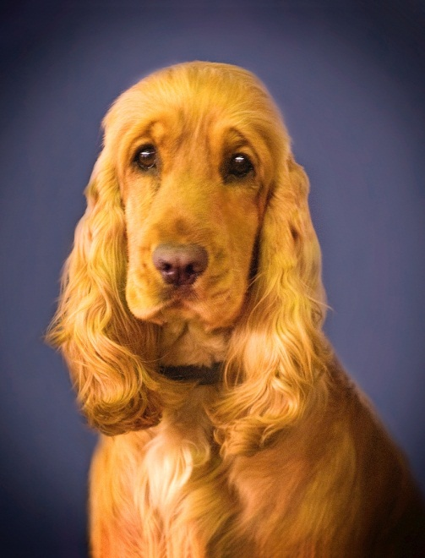
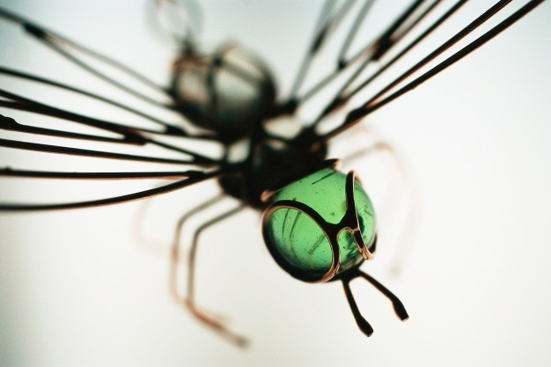
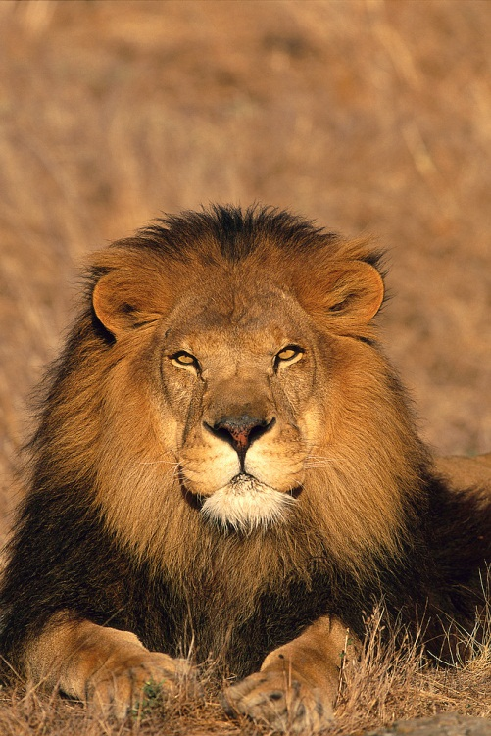
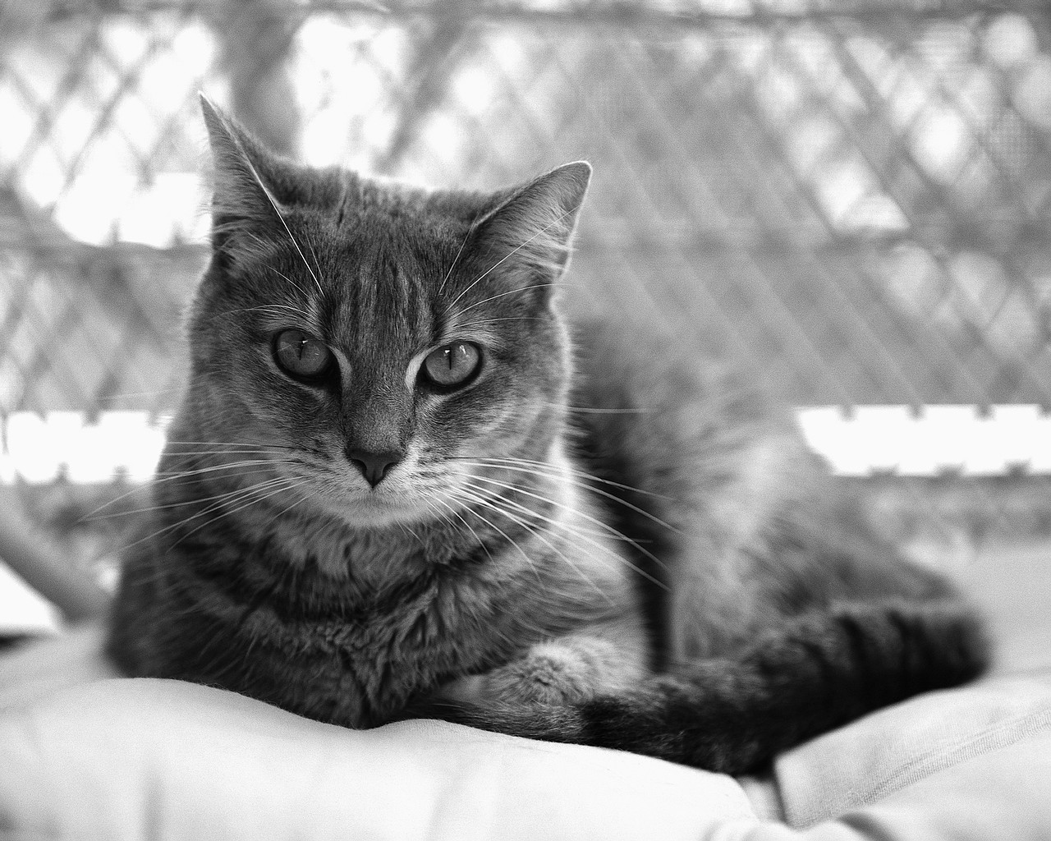
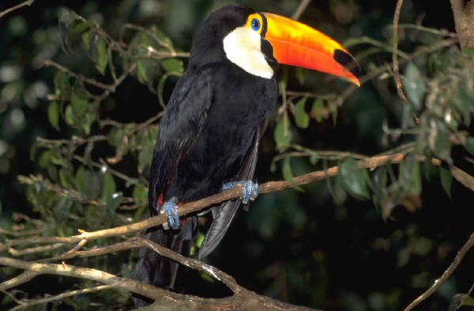
Stavba těl živočichů
Obratlovci Bezobratlí
Mají páteř složenou z obratlů.
-savci , ptáci, plazi, dospělí obojživelníci a ryby
Nemají kostru složenou z kostí a nemají páteř.
-hmyz

Slide 3
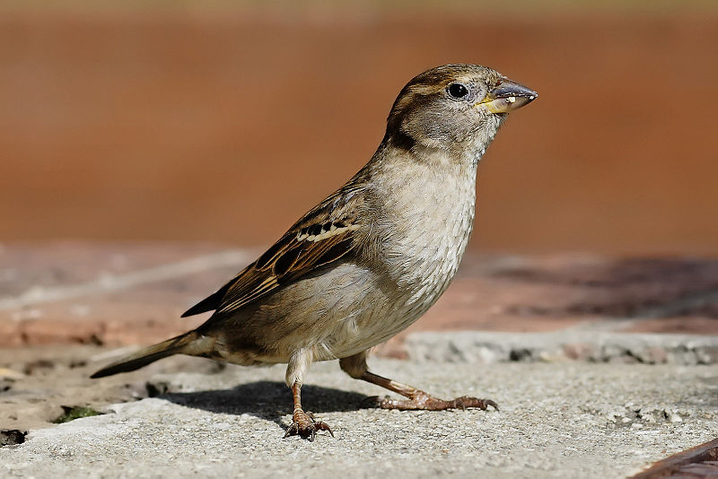
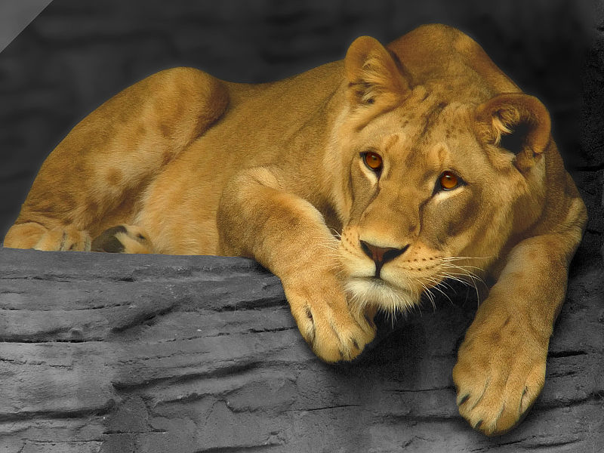
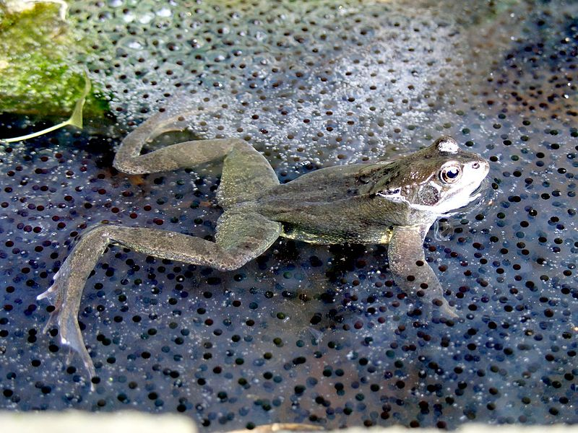
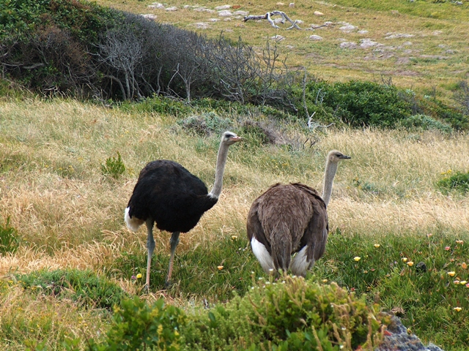
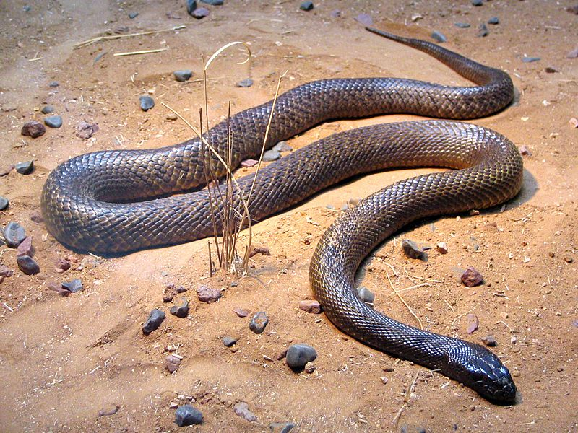
Obratlovci
Vrabec
Lvice
pštros
Taipan

Slide 4
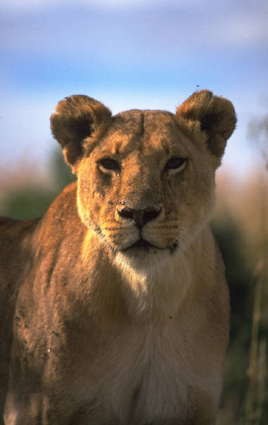
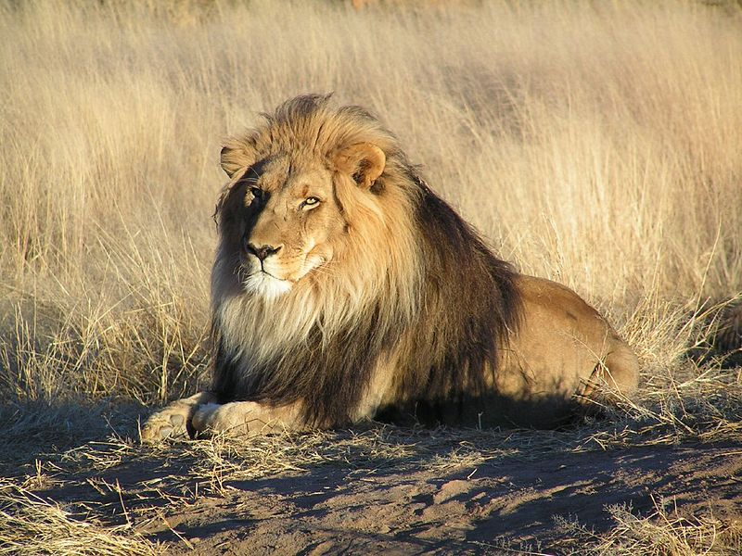
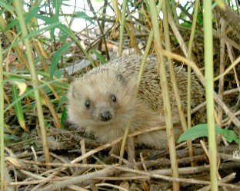
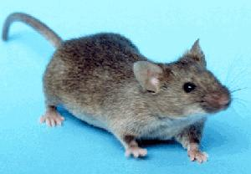
Savci
Někteří živočichové po narození se svým rodičům podobají, jiní ne.
Rodí živá mláďata, mládě se vyvíjí v těle samice, po narození sají mateřské mléko.
ježek
myš
lev
lvice

Slide 5
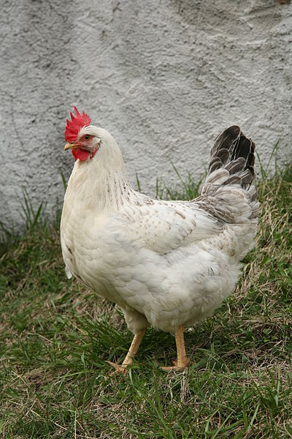
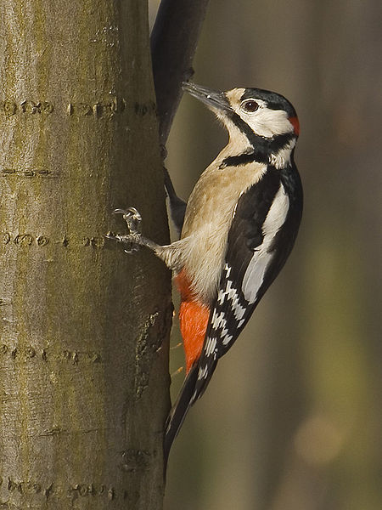
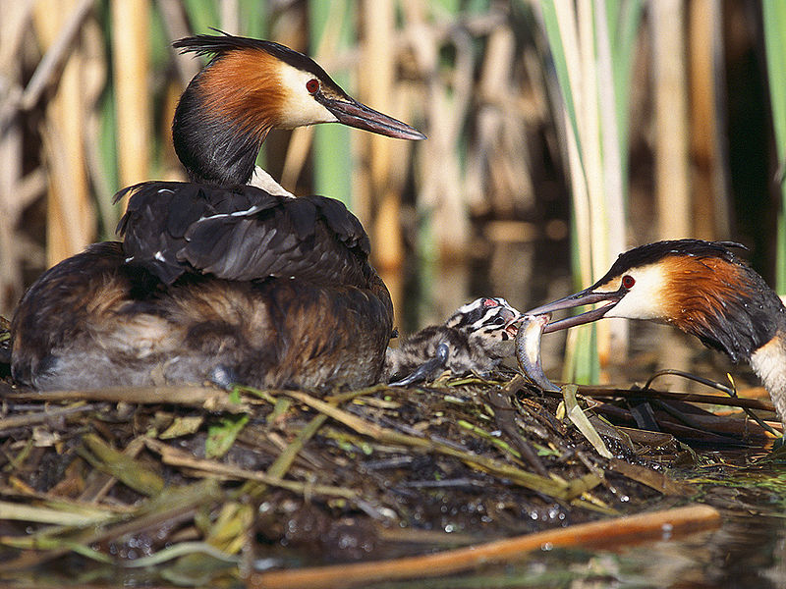
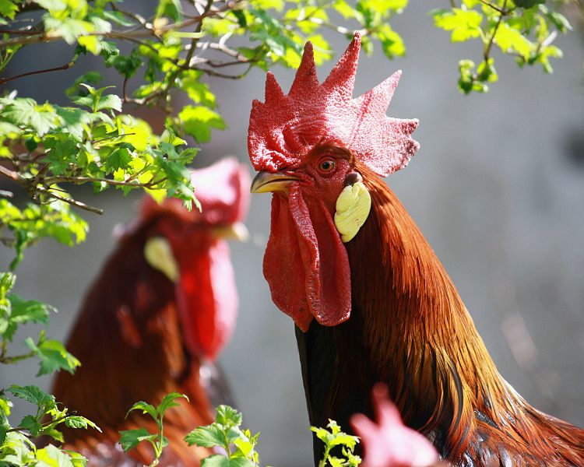
Ptáci
potápky
strakapoud
slepice
kohout

Slide 6
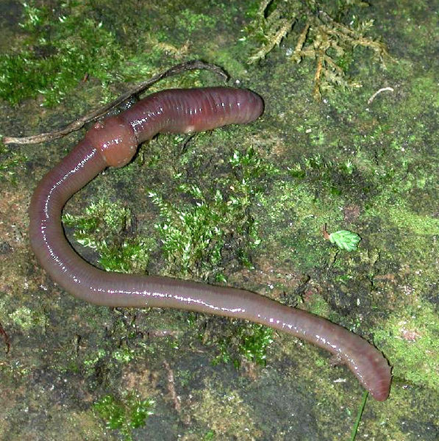
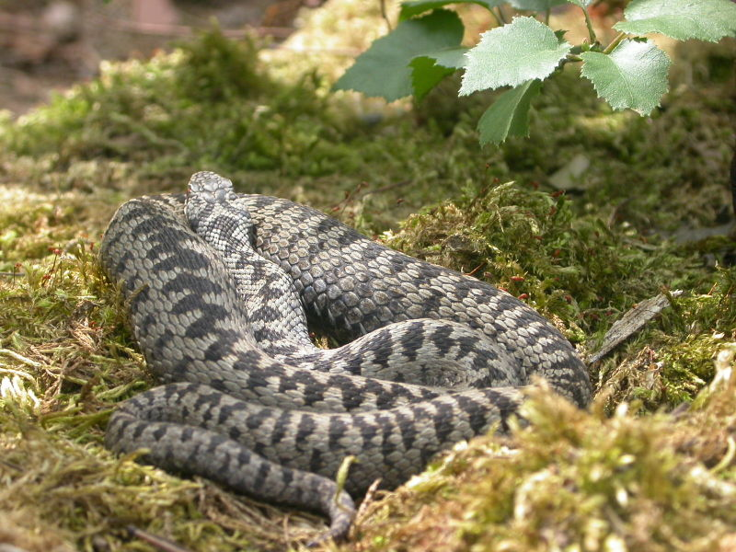
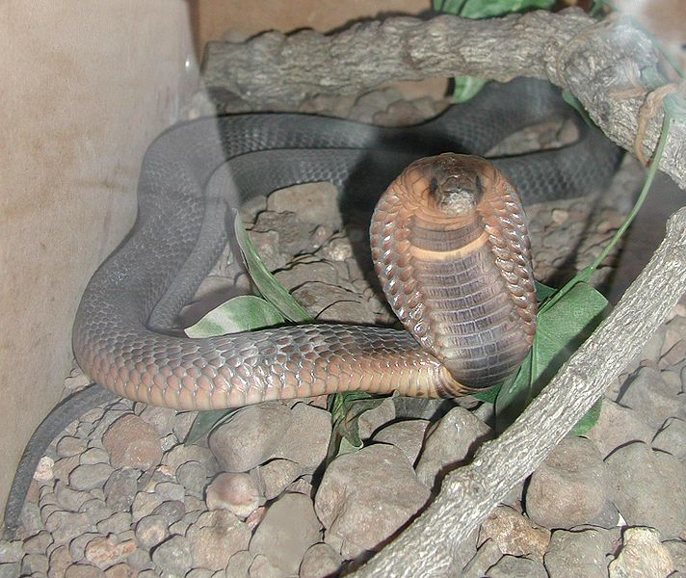
Plazi
zmije
žížala
kobra

Slide 7
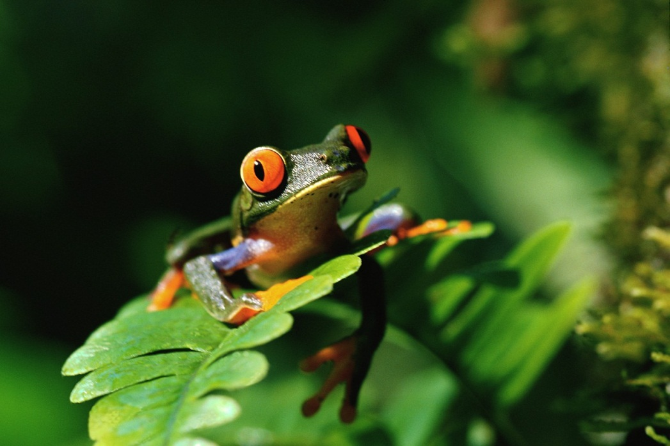
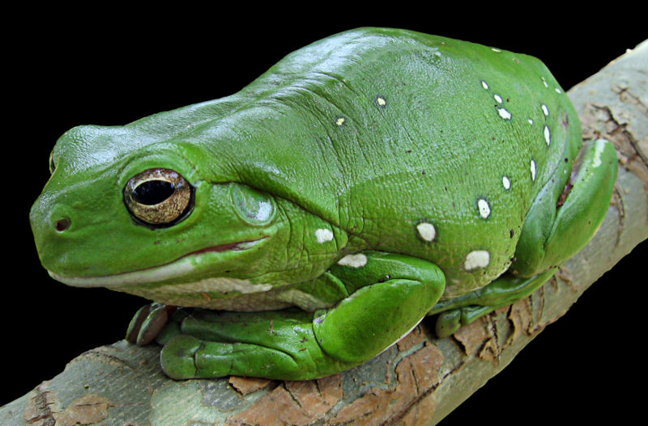
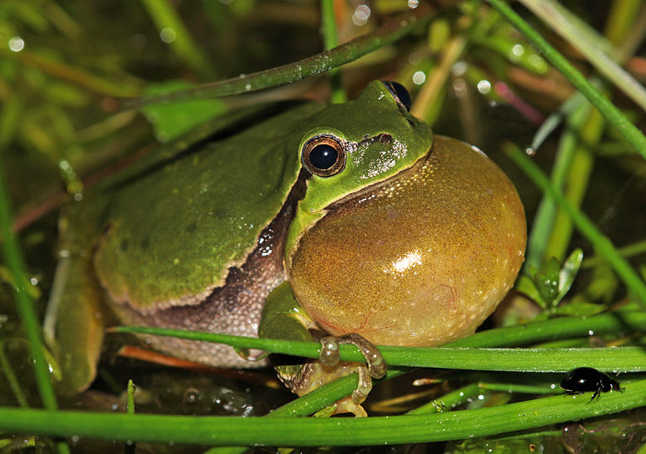
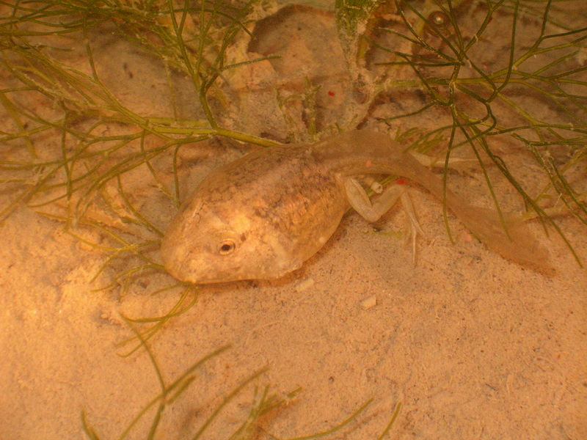
Obojživelníci
pulec
Pulec a dospělý obojživelník si nejsou podobní.

Slide 8
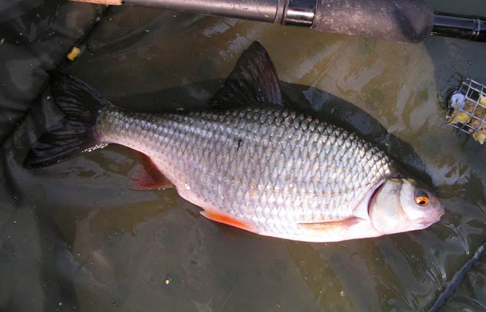
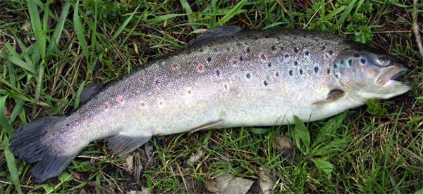
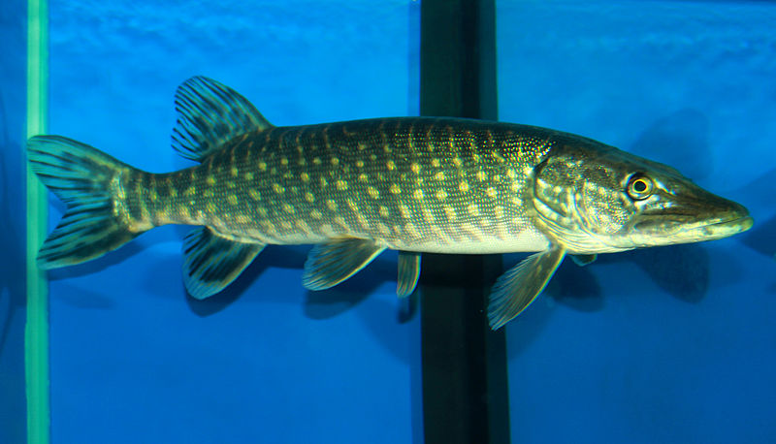
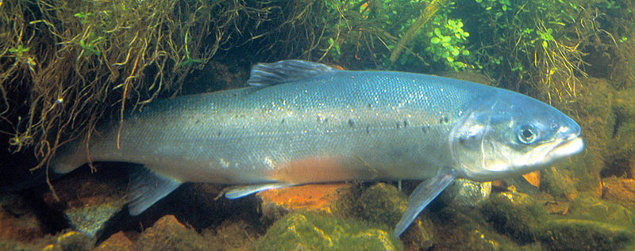
Ryby
plotice
pstruh
štika
losos

Slide 9
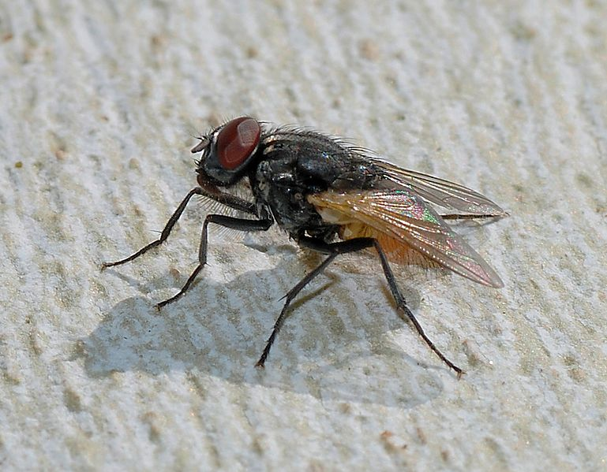
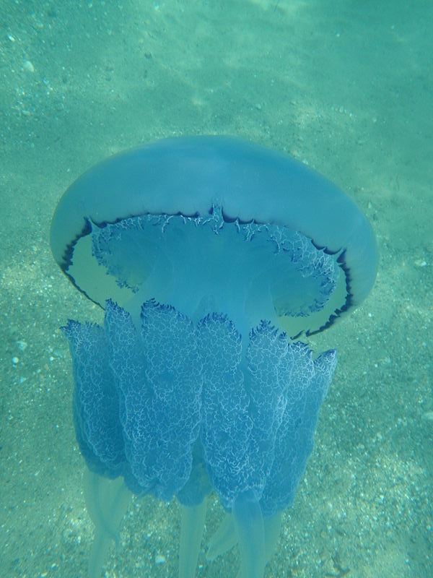
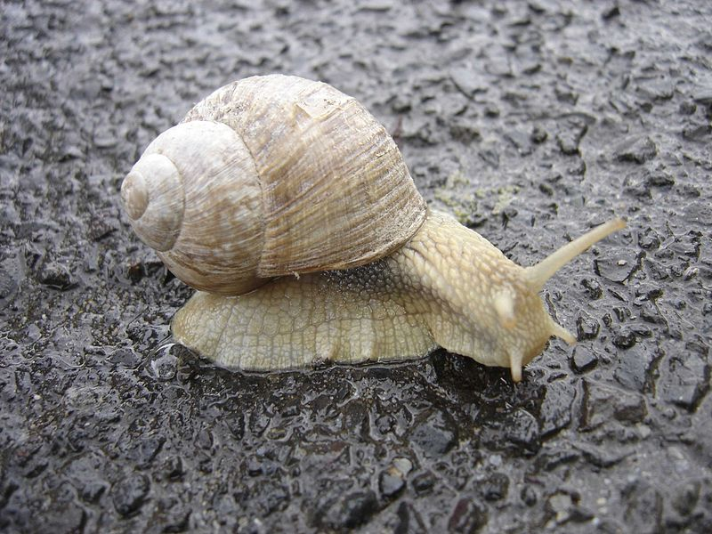
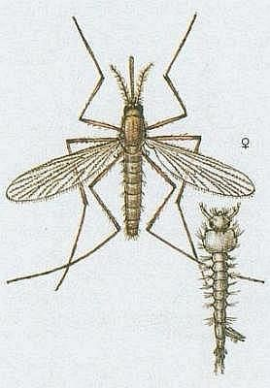
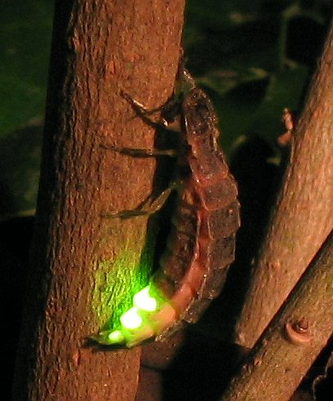
Bezobratlí
hlemýžď
moucha
medúza
komár
světluška
žížala

Slide 10
Zdroje textů a obrázků
http://cs.wikipedia.org/wiki/Soubor:Lioness_updated.jpg
http://cs.wikipedia.org/wiki/Soubor:House_sparrow04.jpg
http://cs.wikipedia.org/wiki/Soubor:Ostriches_cape_point.jpg
http://cs.wikipedia.org/wiki/Soubor:Fierce_Snake-Oxyuranus_microlepidotus.jpg
http://cs.wikipedia.org/wiki/Soubor:Musca_domestica_September_2007-1.jpg
http://cs.wikipedia.org/wiki/Soubor:Snail.jpg
http://www.guh.cz/edu/bi/biologie_bezobratli/html09/foto_112.html
http://cs.wikipedia.org/wiki/Soubor:Lampyris_noctiluca.jpg

Slide 11
http://cs.wikipedia.org/wiki/Soubor:Regenwurm1.jpg
http://cs.wikipedia.org/wiki/Soubor:Jellyfish2.jpg
7 obrázků z galerie mocrosoft.office.com
Text vlastní.
http://cs.wikipedia.org/wiki/Soubor:Lion_waiting_in_Namibia.jpg
http://cs.wikipedia.org/wiki/Soubor:House_mouse.jpg
http://cs.wikipedia.org/wiki/Soubor:Hedgehog-en.jpg
http://cs.wikipedia.org/wiki/Soubor:DendrocoposMajor.jpg
http://cs.wikipedia.org/wiki/Soubor:Podiceps_cristatus_1_(Lukasz_Lukasik).jpg
http://cs.wikipedia.org/wiki/Soubor:CH_Hen_2.jpg
http://cs.wikipedia.org/wiki/Soubor:Hab%C5%99%C3%AD_652.JPG

Slide 12
http://cs.wikipedia.org/wiki/Soubor:Regenwurm1.jpg
http://cs.wikipedia.org/wiki/Soubor:Viperaberus2.jpg
http://cs.wikipedia.org/wiki/Soubor:L14cobra.jpg
http://cs.wikipedia.org/wiki/Soubor:Litoria_caerulea.jpg
http://cs.wikipedia.org/wiki/Soubor:Atlantischer_Lachs.jpg
http://cs.wikipedia.org/wiki/Soubor:Bachforelle.jpg
http://cs.wikipedia.org/wiki/Soubor:Pelodytes_punctatus_1.jpg
http://cs.wikipedia.org/wiki/Soubor:Esox_lucius_Prague_Vltava_2.jpg
http://cs.wikipedia.org/wiki/Soubor:HylaArborea-CallingMale.jpg

Slide 13
Vytvořeno jako DUM do předmětu prvouka na ZŠ a MŠ 17.listopadu 1325, Mladá Boleslav pro třetí ročník základní školy.
Materiál slouží k doplnění učiva o stavbě těla živočichů.
Materiál doporučuji prezentovat pomocí interaktivní tabule.
Materiál byl vytvořen a pilotován ve II. pololetí školního roku 2011/2012.

